Slide 1

MANUAL DE BOAS PRÁTICAS PARA USO DE IA
2026.1 | CESAR School

Slide 2

APRESENTAÇÃO
Este manual tem como objetivo orientar estudantes do 1º período das graduações da CESAR School quanto ao uso seguro, ético e saudável de ferramentas de Inteligência Artificial (IA).
As diretrizes aqui apresentadas estão alinhadas tanto aos Planos de Ensino das disciplinas quanto às orientações de segurança do manual do CESAR.
Imagem gerada por Leonardo.AI

Slide 3
OBJETIVOS
PROMOVER A CONSCIENTIZAÇÃO sobre a importância de desenvolver habilidades e competências fundamentais, sem substituir a inteligência e autoria humana pelas soluções de IA.
ORIENTAR quanto aos cuidados e boas práticas de uso de IA, destacando a importância de proteger dados sensíveis e respeitar direitos autorais.
CONTRIBUIR para a formação de profissionais capazes de resolver problemas de forma autônoma e criativa, compreendendo o papel da IA como ferramenta de apoio e otimização.

Slide 4




VISÃO GERAL SOBRE IA

Slide 5
O que é IA?
Inteligência Artificial (IA) é um conjunto de técnicas que, dadas metas definidas por pessoas, transforma dados em previsões, recomendações ou decisões
Sistemas que usam IA podem ser capazes de simular a inteligência humana ou natural, permitindo que executem tarefas que normalmente exigem inteligência humana
A popularização atual da IA ocorre principalmente por conta das aplicações baseadas em aprendizado de máquina (ML) e modelos de linguagem (LLMs)

Slide 6
Onde a IA é usada?
Você já usa IA a muito tempo, mesmo sem perceber. Há vários dos produtos e serviços que usamos no nosso dia a dia têm algoritmos de IA
iFood
Modelos recomendam restaurantes e ofertas conforme histórico e contexto
Instagram
Vários algoritmos de ranking para Feed, Reels e Explorar
Waze
Dados de usuários + ML para rotas e estimativas de tempo
Netflix
Sistema de recomendação personalizada para catálogo e posição na tela

Slide 7
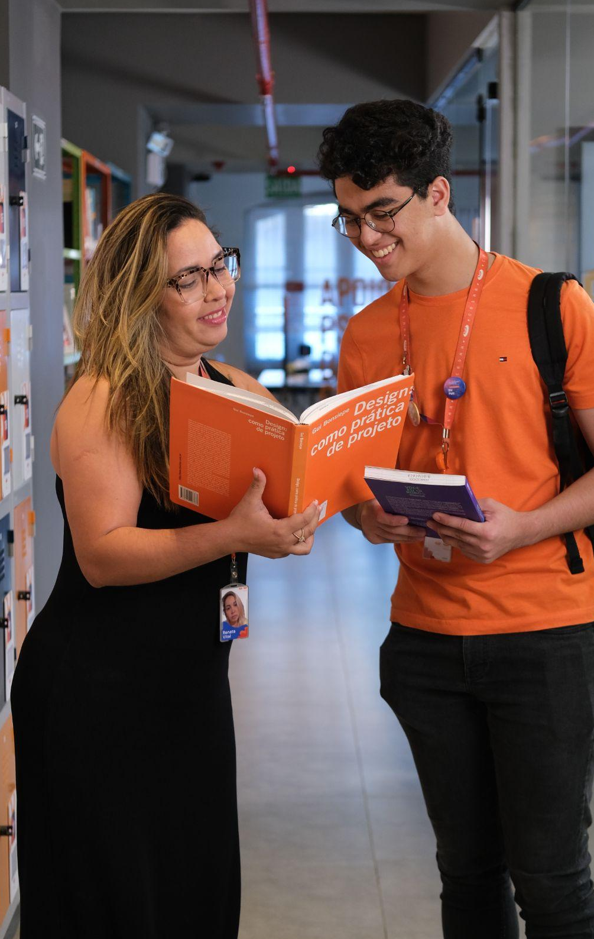
BOAS PRÁTICAS PARA O USO DE IA NA CESAR SCHOOL

Slide 8
1. PRINCÍPIOS GERAIS PARA O USO DE IA
IA como Ferramenta de Apoio, não de Substituição: A IA deve ser usada para agilizar e otimizar tarefas, mas nunca para substituir o seu raciocínio e autoria.
✍️ Exemplo: Em vez de pedir para a IA escrever um texto completo, use-a para corrigir ou melhorar um texto que você já escreveu.
Desenvolvimento de Habilidades: O objetivo das disciplinas é que vocês adquiram conhecimentos e habilidades essenciais para atuar na área de tecnologia.
💡 A IA pode ajudar a aprender conceitos, mas não deve ser usada para contornar o processo de aprendizado.

Slide 9
1. PRINCÍPIOS GERAIS PARA O USO DE IA
Respeito à Autoria e Propriedade Intelectual: Sempre dê crédito às fontes e ferramentas utilizadas.
🫡 Evite o uso de IA para gerar conteúdos que serão apresentados como de sua autoria sem a devida revisão e adaptação.
Segurança e Confidencialidade: Siga as orientações do CESAR sobre o uso de IA, especialmente em relação à confidencialidade de informações.
🙅‍♂️ Nunca compartilhe dados sensíveis, informações de projetos ou detalhes de clientes em ferramentas de IA.

Slide 10
2. ALINHAMENTO COM OS OBJETIVOS DE ENSINO
🏫 Aproveite os momentos em aula (teóricos e práticos) para entender como a IA funciona, suas limitações e potenciais aplicações, de modo que você desenvolva uma visão crítica do uso dessas tecnologias.
🧾 Em atividades avaliativas (trabalhos, projetos, provas), o uso de IA deve sempre ser declarado quando houver influência significativa na produção. Transparência ajuda a evitar problemas de plágio ou questionamentos sobre autoria.

Slide 11
3. SINAL VERDE, AMARELO E VERMELHO
O CESAR estabeleceu indicadores de atenção para o uso de IA, classificando cenários onde a IA é bem-vinda (🟩 Verde), tolerada sob certas restrições (🟨 Amarelo) e proibida (🟥 Vermelho) para evitar riscos.
🟩 Sinal Verde:
Estudo individual;
Pesquisa de definições e conceitos;
Consulta a exemplos de código para entender determinada técnica;
Identificação de tendências de mercado ou oportunidades de aprendizado.

Slide 12
3. SINAL VERDE, AMARELO E VERMELHO
🟨 Sinal Amarelo:
Geração de textos e códigos apenas para otimizar seu trabalho, sempre garantindo que você compreende e valida o que foi produzido;
Correção e revisão de textos e códigos próprios (desde que não contenham dados confidenciais ou de clientes);
Uso de IA para testes em projetos experimentais, mas sem compartilhar informações sensíveis.

Slide 13
3. SINAL VERDE, AMARELO E VERMELHO
🟥 Sinal Vermelho:
Upload de dados restritos ou sensíveis, como informações pessoais, bancárias, de clientes (da disciplina de Projeto) ou de projetos específicos sujeitos a NDA (Non-Disclosure Agreement ou “contrato de confidencialidade”);
Geração automática de todo o conteúdo acadêmico ou profissional sem autoria humana, comprometendo a qualidade e a originalidade do trabalho;
Uso de IA em atividades onde a divulgação ou cópia não autorizada possa ferir direitos autorais ou confidencialidade.

Slide 14
RECOMENDAÇÕES DE SEGURANÇA E PRIVACIDADE

Slide 15
Recomendações de Segurança e Privacidade
Evite expor dados sensíveis ao interagir com ferramentas de IA. Uma vez inseridas, informações podem ser armazenadas em servidores de terceiros, fugindo ao seu controle.
Não confie cegamente nas respostas fornecidas pela IA: sempre revise, valide com documentação oficial ou outras fontes confiáveis e utilize seu senso crítico.
Verifique termos de uso e políticas de privacidade das ferramentas de IA, como chatbots e APIs, para saber como os dados são coletados e tratados.
Mantenha o controle de versão (ex.: Git/GitHub) e documente seu processo de desenvolvimento, para que seja possível diferenciar o que foi construído por você e o que teve auxílio de IA.

Slide 16
RISCOS DO USO INADEQUADO DE IA

Slide 17
1. POR QUE AINDA FAZEMOS ATIVIDADES “MANUAIS”?
Consolidar fundamentos (raciocínio, escrita, lógica, matemática) que não podem ser terceirizados.
Garantir autoria e pensamento crítico: saber explicar o porquê do resultado.
Treinar resiliência e depuração de erros, que é parte essencial do aprender.

Slide 18
2. RISCOS DE USAR IA “DO JEITO ERRADO”
Aprendizagem superficial e dependência ("atalho" sem domínio do conteúdo).
Vazamento de dados sensíveis e infração de NDA/direitos autorais.
Alucinações e erros factuais se não houver verificação.
Perda de autoria acadêmica e problemas de integridade (plágio).
Viés nos dados/modelos afetando resultados e decisões.

Slide 19
USO ADEQUADO DE IA

Slide 20
1. PARA ESTUDOS E APRENDIZADO
TIRAR DÚVIDAS
CONSULTAR DEFINIÇÕES
APRENDER TÉCNICAS AVANÇADAS
Use a IA para esclarecer conceitos ou obter explicações adicionais sobre temas abordados em aula.
Peça exemplos ou explicações sobre termos técnicos, como "front-end", "back-end" ou "controle de versão".
Use a IA para explorar técnicas de programação ou tecnologias que vão além do conteúdo da disciplina.
Notes:
Em vez de pedir para a IA escrever um resumo sobre "Linguagens de Programação", peça que ela explique a diferença entre linguagens compiladas e interpretadas, e depois escreva o resumo com suas próprias palavras.

Slide 21
1. PARA ESTUDOS E APRENDIZADO
Study Mode (ChatGPT)
NotebookLM (Google)
Consensus
Focado em raciocínio passo a passo, perguntas socráticas e checagens de compreensão.
Estimula planejamento em vez de entregar respostas prontas.
Organiza fontes (PDFs, Docs, sites) e gera resumos/insights a partir do seu próprio material.
Pode ser usado para sintetizar informações, e treinar a partir de exercícios.
Busca respostas em artigos científicos; mostra evidências e citações.
Sempre baseado em dados e fontes confiáveis.

Slide 22
2. PARA DESENVOLVIMENTO DE CÓDIGOS
EXEMPLOS DE CÓDIGO
TRATAMENTO DE ERROS
REVISÃO DE CÓDIGO
Peça exemplos de código para entender como uma função específica funciona, mas sempre adapte e personalize o código para o seu contexto.
Use a IA para identificar possíveis soluções para erros de código, mas tente entender o motivo do erro antes de aplicar a correção.
Peça sugestões de melhoria para um código que você já escreveu, em vez de pedir que a IA escreva o código do zero.
Notes:
Se você está com dificuldade para criar uma função em JavaScript, peça à IA um exemplo básico e, em seguida, modifique o código para atender às suas necessidades específicas.

Slide 23
3. PARA MELHORIA DE PRODUTIVIDADE
REVISÃO DE TEXTOS
GERAÇÃO DE CENÁRIOS DE TESTE
Peça à IA para revisar textos que você escreveu, corrigindo erros gramaticais ou sugerindo melhorias na clareza e coesão.
Use a IA para criar cenários de teste, mas sempre revise e adapte os casos gerados para garantir que estejam alinhados com os requisitos do projeto.
Notes:
Se você precisa escrever um relatório sobre "Sistemas Operacionais", escreva o texto primeiro e depois use a IA para revisar e sugerir melhorias.

Slide 24
4. PROMPTS
Mau prompt
Bom prompt
"Faça meu relatório sobre ESG"
"Atue como um especialista em ESG e dê feedbacks sobre meu relatório de ESG que desenvolvi para a disciplina de Projeto da CESAR School. Verifique se os dados são válidos e me traga 5 ideias de possíveis falhas no que estou apresentando."

Slide 25
4. PROMPTS
Mau prompt
Bom prompt
"Resolva este exercício usando Python"
"Atue como um tutor de Python para estudantes do 1º período de Ciência da Computação. Me dê dicas de como posso começar a resolver o exercício abaixo."

Slide 26
4. PROMPTS
Template
Contexto: [curso, tema, nível]
Tarefa: [o que fazer, sem “entregar pronto”]
Restrições: [ferramentas, dados fictícios, limites]
Critérios: [clareza, fontes, testes]
Formato: [itens numerados, código único, checklist, sem gabarito final]

Slide 27
DICAS PARA GARANTIR A APRENDIZAGEM
Construa primeiro, corrija depois: Tente resolver problemas e escrever textos sem recorrer imediatamente à IA. Só depois peça ajuda para otimizar ou esclarecer dúvidas pontuais.
Registre suas descobertas: Faça anotações sobre o que foi útil na interação com a IA, para que você não dependa da ferramenta futuramente.
Expanda seu raciocínio: Questione a resposta da IA. Se algo não fizer sentido, pesquise novas fontes e tente compreender o raciocínio por trás de cada sugestão.
Valorize o erro: ERRAR FAZ PARTE DO PROCESSO DE APRENDIZADO. Quando a IA sinaliza um erro ou sugere correções, reflita para entender por que aquilo estava errado.

Slide 28
POR FIM…
O uso de IA é uma ferramenta valiosa para agilizar tarefas, explorar possibilidades e aprofundar o conhecimento. Entretanto, é fundamental que você, enquanto estudante de Ciência da Computação, desenvolva suas próprias habilidades e capacidade de pensar criticamente. A IA deve complementar, não substituir, a autoria e a inteligência humana.
Seguir estas boas práticas não apenas garante seu desenvolvimento acadêmico, mas também forma profissionais mais preparados, responsáveis e conscientes dos impactos que a tecnologia pode trazer para a sociedade.
Boa jornada e bons estudos!

Slide 29



ERICK SIMÕES
erick.simoes@cesar.school
in/ericksimoes

